Slide 1
О развитии коммунальной сферы в Альметьевском муниципальном районе
Руководитель исполнительного комитета
Альметьевского муниципального района
А.М. Каюмов

Slide 2
АО «Альметьевские тепловые сети»
15 котельных
4 подкачивающих насосных станций
215 км – протяженность сетей
584 Гкал/ч – мощность
74% - загрузка источников
61% - износ

Slide 3
АО «Альметьевские тепловые сети»
Инвестиционная программа
2023-2025 гг. – период реализации
483 млн рублей – объем финансирования, в т.ч.
161 млн рублей – в 2023г. (замена 5 км теплосетей)

Slide 4
Сети водоснабжения и канализации
Водоснабжение
313 км – общая протяженность, в т.ч.
130 км – нуждаются в замене (42%)
Канализация
245 км – общая протяженность, в т.ч.
132 км – нуждаются в замене (54%)

Slide 5
Необходимость реконструкции
станции водоподготовки
3 – железобетонных резервуара
1962-1965 – годы ввода
800 млн рублей – стоимость реконструкции

Slide 6
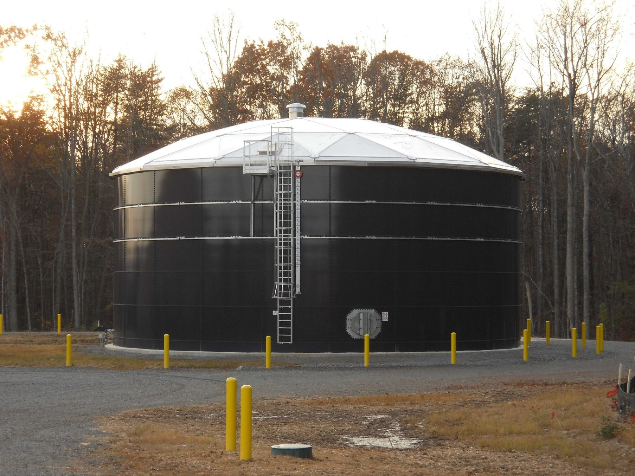
Необходимый сборный стальной резервуар для питьевой воды станции водоподготовки

Slide 7
Необходимость реконструкции
магистрального водовода
2,5 км – протяженность, Ду 820 мм
63 млн рублей – стоимость реконструкции

Slide 8
АО «Альметьевск-Водоканал»
Инвестиционная программа
2019-2032 гг. – период реализации
39 млн рублей – объем финансирования, в т.ч.
21 млн рублей – водоснабжение
18 млн рублей – канализация

Slide 9
Инвестиционная программа
в сфере водоснабжения
2023-2025 гг. – период реализации
76 млн рублей – объем финансирования, в т.ч.
18 млн рублей – водоснабжение
56 млн рублей – канализация

Slide 10
Необходимость реконструкции канализационного коллектора
4 км – протяженность, Ду720 мм в 2 линии
1972 – год ввода
65% городских стоков транспортируется
140 млн рублей – стоимость реконструкции

Slide 11
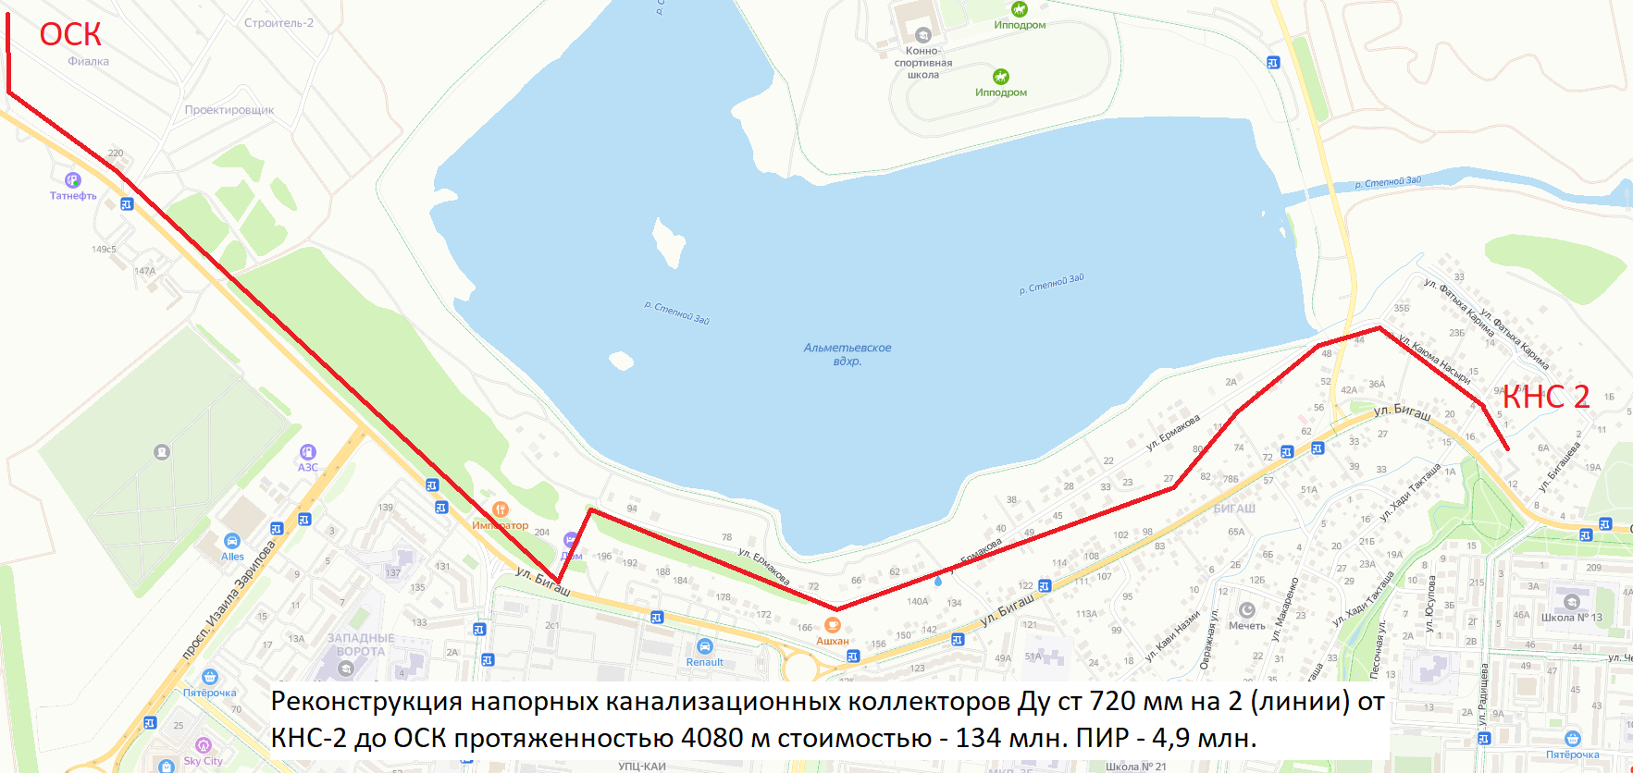
Необходимость реконструкции канализационного коллектора

Slide 12
О развитии коммунальной сферы в Альметьевском муниципальном районе
Руководитель исполнительного комитета
Альметьевского муниципального района
А.М. Каюмов

